Slide 1
Estruturação do ambiente

Slide 2
Objetivo
Desenvolver um algoritmo capaz de definir a quantidade a ser pedida de uma determinado item, dada a quantidade disponível em estoque e o padrão de consumo do item.
Dificuldades: cada item possui um tempo de entrega diferente, ou seja, feito um pedido, os itens só estarão disponíveis depois de x dias. Isso precisa ser levado em consideração pelo algoritmo.

Slide 3
Visão geral
Quantidade do item em estoque
Histórico de saídas
ALGORITMO
Estoque
Padrão de consumo e de movimentação do item
1º
2º
Histórico de saídas
ALGORITMO
Quantidade a ser pedida
Estoque
Quantidade de itens saindo do estoque

Slide 4
Datasets
Características dos itens;
Histórico de consumos (quantos itens saíram do estoque);
Histórico de pedidos (quantos itens entraram em estoque);*
Histórico de movimentações (quantos itens saíram para outro estoque (se o valor for negativo) ou quantos itens entraram (se o valor for negativo) no estoque)
*Não usaremos esse dataset, já que o intuito é gerar um algoritmo capaz de fazer tais pedidos.

Slide 5
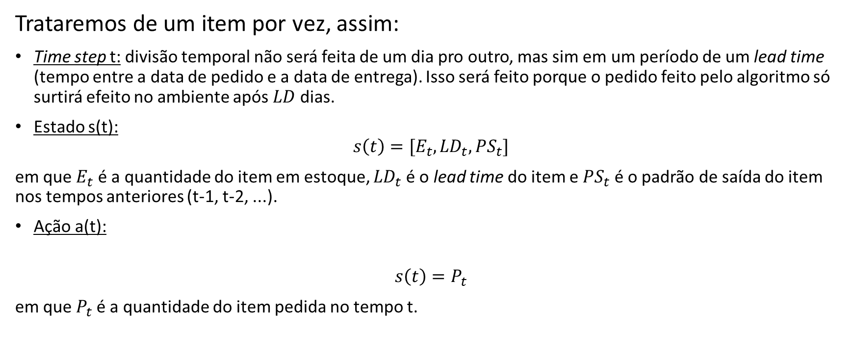
Organização do algoritmo
Trataremos de um item por vez, assim:
Time step t: divisão temporal não será feita de um dia pro outro, mas sim em um período de um lead time (tempo entre a data de pedido e a data de entrega). Isso será feito porque o pedido feito pelo algoritmo só surtirá efeito no ambiente após $LD$ dias.
Estado s(t):
$$s\left(t\right)=[E_{t}, {LD}_{t}, {PS}_{t}]$$
em que $E_{t}$ é a quantidade do item em estoque, ${LD}_{t}$ é o lead time do item e ${PS}_{t}$ é o padrão de saída do item nos tempos anteriores (t-1, t-2, ...).
Ação a(t):
$$s\left(t\right)=P_{t}$$
em que $P_{t}$ é a quantidade do item pedida no tempo t.

Slide 6
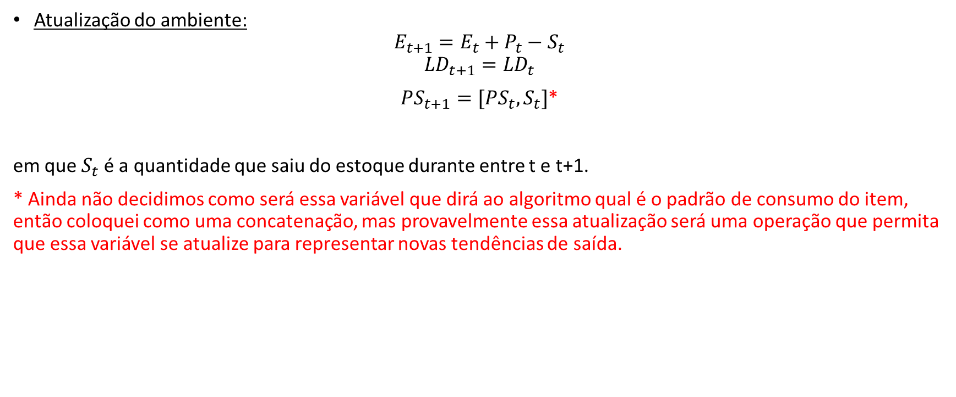
Organização do algoritmo
Atualização do ambiente:
$$E_{t+1}=E_{t}+P_{t}−S_{t}$$
$${LD}_{t+1}={LD}_{t}$$
${PS}_{t+1}={[PS}_{t}, S_{t}]$*
em que $S_{t}$ é a quantidade que saiu do estoque durante entre t e t+1.
* Ainda não decidimos como será essa variável que dirá ao algoritmo qual é o padrão de consumo do item, então coloquei como uma concatenação, mas provavelmente essa atualização será uma operação que permita que essa variável se atualize para representar novas tendências de saída.

Slide 7
Ambiente
Funções do ambiente:
Fornecer s(t) para o algoritmo;
Receber a ação a(t) e as saídas e atualizar o estado de s(t) para s(t+1);
A partir da ação a(t), calcular a recompensa;
Ao final da iteração para um item, resetar o ambiente, pegar outro item para continuar o treinamento.

